Slide 1
Čeští buddhisté na Šrí Lance
Zdeňka Pitrunová

Slide 2
Slova a věci… (M. Foucault)

Slide 3
Róba je v češtině označení večerního/noblesního oděvu pro ženy (ten chlapec v bílém je oblečen do róby..)

Slide 4
Mniši se oblékají do roucha (nebo mnišského oděvu)

Slide 5
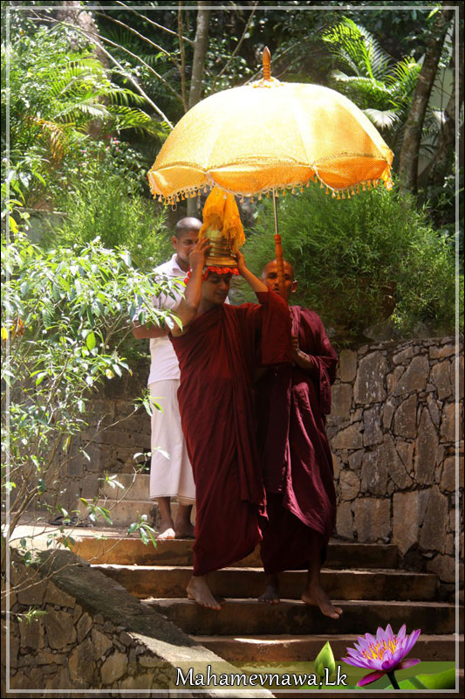
Mniši mají různé rekvizity
(slunečníky,
vějíře symbolizují
status. Jsou také
praktické – ochrana před
slunečním žárem atd.

Slide 6
Lékař ordinoval v roce 1990. Ordinovat ve smyslu vyšetřit a stanovit způsob léčby).

Slide 7
Mnich byl ordinován v roce 1990. Ordinace - pověření duchovním úřadem,

Slide 8
Mniši trénují …

Slide 9
Mniši trénují…? Stát se mnichem znamená rozhodnout se pro „mnišský trénink“?

Slide 10
Ad. slova a věci „newspeak“vytvořený M.F. (tedy ne Foucaultem ani Fujdou ale Frýbou)
„ZÁSED“ - pobyt, kde se praktikuje hodně meditace v sedě…
Disroubovat… (z anglického „disrobing“), tedy „sundat róbu“…
Překlady pálí „technicismus“ a „psychologismus“ … matice, překážka, kotvení…oblast ke kritickému zhodnocení a nemyslím tím pouze kritiku negativní!!! Já sama jazyk pálí neumím, takže vycházím hodně ze srovnání s jinými překlady, z názorů jiných badatelů a taky samozřejmě z mého životního pocitu, že je pořád potřeba se ptát.
Přirozeně v rámci analýzy s těmi výrazy je možné pracovat jako s emickými výrazy a vytvářet i emické kódy. Ale je dobré se ptát dál, co to vlastně je zásed? Způsob trávení dovolené? Nějaký druh LARPu (ano, přeháním). Můžu takhle trávit dovolenou, když mám malé děti? A je disroubing v některých případech první krok k apostazi? To je jen namátkou…

Slide 11
Slova a věci… (MF) … mnišský trénink…
„ Ono je to opravdu zvláštní prostředí v tom, že je to opravdu asexuální a mniši jsou takový božský děti tam. Já jsem se k tomu hodně vztahoval přes archetyp moudrýho starce, ale co jsem je tam viděl, tak to jsou hodně takový místní zahrádkáři, kteří maj na všechno spoustu času a pěstujou si tam ten betel a společně se smějí. A všichni působěj tak trochu zženštile, protože jsou hubený z toho mála jídla co maj. Jsou takový přátelský a občas jsou schopní se tak nějak vzájemně podporovat.“
Dave 41 let 2 děti, půl roku na Srí Lance
Trénink - implikuje to úsilí, efektivnost a maskulinitu…

Slide 12
Já myslel… (byl jsem učen, tlačen, ovlivněn a nakonec překvapen…)
„Já si myslel, že budou mnohem víc meditovat. Já jsem to měl přes tu meditaci hozený tak trochu úchylně až, že se musí jet takovým tím naším západním neurotickým způsobem. Že se musí hrozně makat. Což jakoby byl důsledek toho, jak nás to předtím učili. Že ten tlak tady vždycky byl a že i ten M. to byla jedna z věcí, který posral, dřív než posral tamto.
Jak toho udělal hodně, tak toho taky hodně posral. Tak to byl tady ten vliv, který on měl skoro na všechny tadyhle ty meditující, že to bylo hrozně moc o vůli a o nějaké osobní síle.
Takže s tímhle já jsem přijel a ti mniši to mají úplně jinak. To jsou takový trochu maňána, nebo že to moc neřešej. Tak jako poklidným životem, někdy je to možná až lajdácký, ale možná je to dovede dál než leckterýho zápaďana intenzivní meditace.“
Víťa, 40 let, 1 dítě, půl roku mnichem na Šrí Lance

Slide 13
Víťa a jeho mnišské motivace… (a badatelčiny vstupní předpoklady…)
Já: Mě napadla teďka taková šílená otázka, ale nemusíš na to říct nic. Myslel sis, že by k tomu mohlo dojít?
Víťa: Promiň k čemu?
Já: No, k tomu …Jako (váhání) k tomu. Jako, že bys (váhání)
Víťa: Co myslíš? (s obavou)
Já: Jako, že by to skončilo…
Víťa: Jo, takhle (pobaveně). Já jsem byl jako rozhodnutej, že k tomu dojde. Jako, že buď vyvanu nebo zemřu. Tehdy se mi podařilo spíš to druhý.
Smích dlouhý…

Slide 14
Jaké mají mniši motivace? Ad. Text ZT
Tohle nejsou skutečné výpovědi, jen představy k zamyšlení, jak můžeme jako religionisté ty motivace hodnotit? Samozřejmě je můžeme popsat a stanovit souvislosti. Ale nemůžeme je hodnotit, jestli jsou dobré nebo špatné a k čemu takové motivace nakonec povedou…
„Chci mít spoustu času, pěstovat si betel a smát se.“
„Maminka nemohla dlouho otěhotnět a slíbila Buddhovi, že jestli se jí narodí syn, tak z něho bude mnich. Tak jsem mnich. Díky tomu se maminka znovuzrodí v nebi, ostatně já taky…“
Při tsunami mi zemřela celá rodina, ujmul se mě sirotčinec a já už si na ten život zvykl. Vlastně si vůbec nedovedu představit, co dělat jiného.
Rozhodně se nechci v životě jen s ženou a dětma. Nechci žít jen pro svou rodinu, mám spoustu nápadů, jak pomoc ostatním, co jsou skutečně v nouzi.

Slide 15
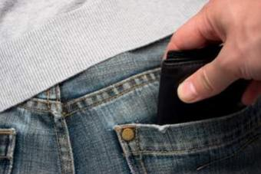
Muž, který nesměřuje ke svobodě…ad. ZT
Soudce může tušit během přelíčení na základě důkazů, že pán nesměřuje ke svobodě, ale do vězení…

Slide 16
Jak religionista může vědět jestli někdo směřuje ke svobodě?
… Většina mnichů se pro samou angažovanost (…pěstování betele a smích) nedostane k samotnému tréninku vlastní mysli (mysl má být trénována…úsilí a to už je něco, co lze hodnotit, měřit) , který primárně spočívá v její kontrole a čištění od patologických motivačních kořenů.
Jsou to právě tyto nečistoty mysli, které živí strategie mysli, jenž v různých podobách odvrací mnicha od jeho cesty ke svobodě, ať již je to charita nebo politika.
Takhle může uvažovat jakýkoliv jiný aktér než vědec či religionista.

Slide 17
Konflikty existují i mezi buddhisty, vědec nemůže odhalit pravdu, viníky (není vyšetřovatel nebo soudce…),Jak se v tom vědec vyznat má? A hlavně, jak s tím má nakládat? Kritika, oprávněná obvinění, fámy, drby, pomluvy – to jsou všechno relevantní sociální skutečnosti. A pak je tu ještě etika výzkumu a vědcova osobní etika (něco zamlčovat, je vlastně lež…) Ten výzkum je hrozně těžký!
„ Pluto a Saturn prohlašovali tuto lež navzdory tomu, že se tehdy již Jupiterová sama přiznala k tomu, že stahovala z internetu porno SeXena a že účet 18.000.- rupií za to dodatečně zaplatila z peněz, které jí daroval P. Samec.
2.) – dalších lží Pluta a spol je příliš mnoho, je zbytečné je uvádět.
C. záměrně podváděli,
1.) když tvrdili, že mají na Srí Lance jakéhosi nového učitele (nikdo je ve skutečnosti nic nechtěl učit – a nic se také nenaučili).
2.) když zneužívali vědění o konfliktních osobách (Danish Mettavihari, Trinko Ananda), které v minulosti obtěžovaly naše mladé mnichy.
Vyhledali tyto darebáky a spolčili se s nimi pro účely poškozování Áyukusaly. V Česku je dokonce vydávali za jakési „představitele“ srílanského Buddhismu. „http://ayurama.eu/dhamma/darebaci.htm

Slide 18
Šrí Lanka: buddhistický ostrov?
Náboženská a etnická situace na Šrí Lance

Slide 19
Ceylon – „ostrov lidí ze lví krve “
Z pálijské Síhala-dípa (ostrov Sinhálců), sinha znamená v sanskrtu „lev“

Slide 20
Šrí Lanka – zářivá země (od 1972)
Původ názvu v sánskrtském laṃkā v eposu Ramajána. Příběh prince Rámy z království Ajódhjá, jehož ženu Sítu unesl démon Rávana do svého království na Lance.

Slide 21
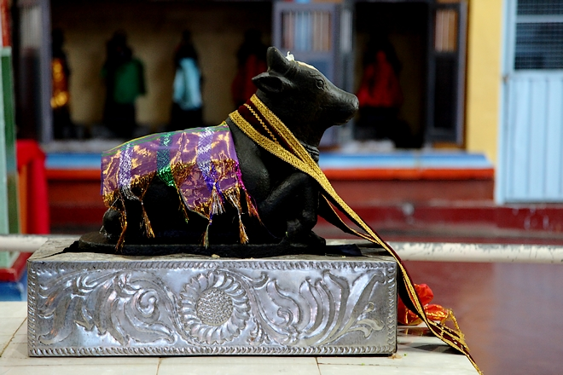
Koho nese Nandim?
„Tradiční kultura Šrí Lanky je již 2300 let nesena Buddhovým učením v jeho nejstarší podobě nazývané Theraváda…“

Slide 22
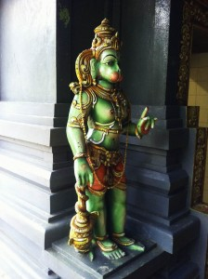
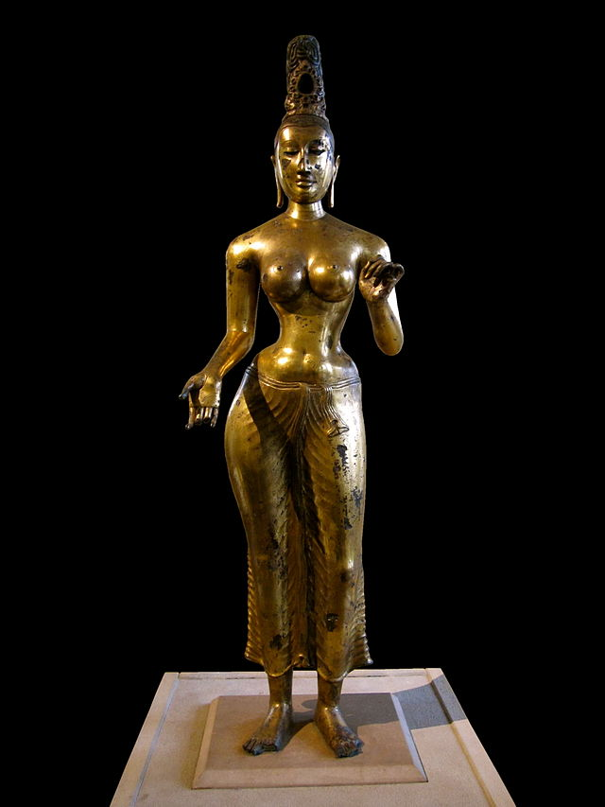
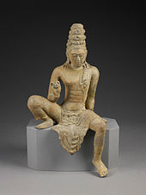
FA-SIEN:
Zápisky z buddhistic-
kých zemí

Slide 23
Posvátná hora Šrí Pada
Otisk levého Buddhova chodidla.
Nebo levého Adamova chodidla…
(muslimové, křesťané..)
Nebo levého Šivova chodidla…

Slide 24
Etnická situace
70 % Sinhálci (převážně buddhisté), 15 % Tamilové (hlavně hinduisté), po 7–9 procentech muslimové a křesťané.
Buddhismus zaujímá výhradní postavení ( ústavního prohlášení z roku 1972).
Povinností státu je chránit, podporovat a rozvíjet buddhismus.
Konflikt mezi sinhálskou většinou a tamilskou menšinou.
Od roku 1983 občanská válka (26 let nepokojů)
2001 – 2006, 2009 „klid“, uprchlické tábory….
2004 tsunami (31 tisíc obětí, sirotci)

Slide 25
Sinhálci
Indoárijský původ, SV Indie. hinduismus, kastovní systém

Slide 26
Sinhálci
Kroniky:
Dipavamsa (4. st. nl.)
Mahavamsa (5. st. Nl)
indoárijská kolonizace ostrova (2 vlny)
Severní Indie, oblast Gudžarátu,
5. st. př. nl., dobrodružná kasta válečníků
legendární vůdce Vidžája
1. historicky doložený král Šrí Lanky je:
Dévánampija Tissa (247 – 207 př. n.l)
přijal buddhismus (Ašókova misie 304 – 232)

Slide 27
Tamilové: 6 milionů
Drávidský původ (60 milionů v Indii, Tamil Nádu, Kerala) . V pozdních fázích britské koloniální vlády, byli masově dováženi jako dělníci na čajové plantáže zakládané v horách, na nichž Sinhálci, nechtěli pracovat.

Slide 28
Tamilové: hinduisté (nebo muslimové)
Osobitá kultura, architektura, přesto však zaostalejší oblasti, rybáři.

Slide 29
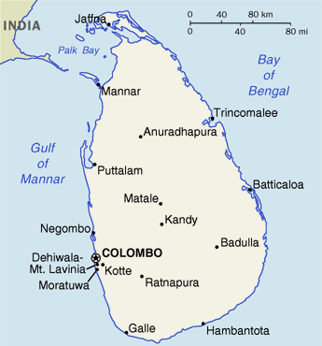

Slide 30
Tamilští tygři
Za osvobození Tamilského Ílamu (LTTE) vzniklo v 70. letech a již v roce 1983 rozpoutalo válku za vlastní stát. Partyzánská válka, zaminované území, uprchlíci, zajatci.

Slide 31
Tamilští tygři
V průběhu konfliktu Tygři ovládali velká území od Džaffné (Japhné) na severu až po okolí Tirikunámalé a Madakalapuvy na východě. Praktikovali tam tvrdý totalitní režim.
Kromě povinnosti platit daně museli civilisté na „tygřích“ územích demonstrovat svoji oddanost hnutí pravidelnou účastí na „tygřích“ slavnostech a prokazováním úcty k padlým bojovníkům a respektu nejvyššímu vůdci Vélupillai Prabhákaranovi.
V hnutí se také výrazně angažovali sebevražední atentátníci, tzv. Černí tygři, kteří páchali sebevražedné útoky na vybrané cíle. Odstranili tak například politické osobnosti, jako byl indický expremiér Radžív Gándhí a šrílanský prezident Prémadása.

Slide 32
Tamilové
Pohřeb v rakvi do země. tzv. „hřbitovy hrdinů“, kde byli padlí bojovníci pohřbíváni do země pod žulové náhrobky. (Většina Tamilů bývá podle hinduistické tradice pohřbívána žehem.) Na těchto náhrobcích nebylo vyryto občanské jméno padlých, nýbrž jejich válečná přezdívka.

Slide 33
Véddové/ „Vannijala-aetto“/lesní lidé
Původní obyvatelstvo asi 1500 lidí, australoidní typ, vládou chráněné oblasti (rezervace Madura Oja) (Foto: Zdeněk Micka)

Slide 34
Véddové
mytologie…
… původ od legendárního krále Vidžaji, ten se nejdříve oženil s místní princeznou Kuvéní
Časem však ženu vyhnal i s dětmi mezi její lid a vzal si jinou princeznu z Indie.
Odvržená Kuvéní byla prohlášena poddanými za zrádkyni a zabita.
Synovi s dcerou se však podařilo uprchnout do džungle a později spolu měli vlastní děti – předky dnešních Veddů…

Slide 35
Britové, Portugalci…
v roce 1505 k ostrovu poprvé dopluli Portugalci (obchodní kolonie, přístavy)
v 17. století je na ostrově vystřídali Nizozemci
Na přelomu 18. a 19. století převzali vládu nad ostrovem Britové
V roce 1802 se ostrov stal britskou korunní kolonií Cejlon.
Kulturní impakt, rozjeli ve velkém misie.
Převzali kontrolu nad vzděláním!!!

Slide 36
Náboženská situace Šrí Lance
Sangha a její problémy

Slide 37
Texty Zdeňka Trávníčka o stavu buddhistické mnišské obce na Šrí Lance jsou zasvěceným a dobrým popisem situace a cenným zdrojem informací!!!
I disertační prace, především kapitoly 5, 6,7, …
Je třeba je ale přihlížet k (následující slide)

Slide 38
Otázky, pozorování, hodnocení?
„Proč není život sanghy, buddhistická praxe, představy a motivace mnichů a laiků takové, jaké by měly být?
Proč nejsou takové, jak je popisují „Písma“? Protože jak ji popisuje kánon, tak Buddha mnichy instruoval…?.“
(textualismus, orientalismus… „My víme, jak by to mělo vypadat.“
Určitou (jasnou, přesnou a podloženou) představu měli a mají:
mniši (ať už hledající cokoliv),
panovníci,
vědci,
„buddhisté“ (laici, mniši, z Východu ze Západu)
Ty představy se mohou měnit…

Slide 39
stále přetrvávající prvek hodnocení…
„Nyní existují na Srí Lance buddhismy dva: residuum starého buddhismu minulých století, jak je udržován ve vzdálených místech a takový jaký je utvořen podle zvyků a způsobů těch, kteří nejsou pod evropským vlivem a nový buddhismus, mnohem uvědomělejší a hodnotnější, jehož cílem je ukázat, co buddhismus skutečně je, v čemž je nesmírně ovlivněn Evropany.“
Anglikánský biskup v roce 1892 citováno podle R. Gombrich, Theravada Buddhism……… ,s. 173.
Jak se dostat za hodnocení… to není vůbec lehké ani dnes…
„Jednou z hlavních činností mnichů je sestavování horoskopů, i když to Buddha považoval za „zvířecí“ a mnicha nehodné… Ale ti mniši pro to určitě mají legitimizaci, možná i oporu přímo v kánonu (oni ten kánon si vykládají prostě jinak…)

Slide 40
Mnišská obec na Šrí Lance
Na Šrí Lance žije kolem 30 000 mnichů.
A) Siam nikaya
1753 za vlády krále Kandyjského království Kirti Sri Rajasinhy
„vymřela“ linie svěcení/ordinace a byla zajištěna z Thajska
příslušníci nejvyšší kasty tzv. goyigama „zemědělci“
dnes 45 %
B) Amarapura nikaya
1802 z Barmy, přístup mnichů i z nižších kast (rybári, sběrači skořice atd.)
C) Ramaňaňa nikaya
1864, nejstriktnější dodržování vinaji, podobnost Dhammayuttika Nikaya (thajský král Mongut)

Slide 41
Mniši
Recitace parita (pirit) – texty ze sutt:
Mangala-sutta
Ratana-sutta
Karaniyemetta-sutta
Recitace může trvat hodiny, někdy i celou noc, mniši se při recitaci střídají.
Celodenní recitace, rituál, který může trvat celý týden.
Ochranná síla.
Životní cyklus, roční cyklus – úroda atd.

Slide 42
Mniši
Uchovávání, šíření nauky.
Tzv. désana (sinh. bana) – přednes, angl. Dhamma talk
Už pouhé naslouchání Dhammě, může vést k dosažení nibbány.
Naslouchání Dhammě – něco, co může vytvořit zásluhy.

Slide 43
Theosofická společnost
H. S. Olcott s H. P.Blavatskou přicestovali na Srí Lanku v roce 1880 a zřejmě jako první západní buddhisté se oficiálně, veřejným obřadem přijetí tří útočišť a pěti slibů, přihlásili k buddhismu. H. S. Olcott poté navštívil Srí Lanku více než třicetkrát, jeho působením se podařilo zlomit monopol křesťanských misií a vybudoval zde nedělní buddhistické školy, základní a vyšší školy, z kterých řada přežila dodnes. H. S. Olcott a H. P. Blavatska převzali buddhistickou nauku kreativně. H. S. Olcott přesvědčen, že Sinhálci ignorují pravé poselství buddhismu, začal v „misijním duchu“ učit a kázat formu nauky, kterou pokládal za pravý buddhismus. Z téhož důvodu sepsal v roce 1881 Buddhistický katechismus.

Slide 44
Anagarika Dharmapala – viz zadané texty…

